Slide 1
BRADIARRITMIAS
Valeria Martínez Hurtado
Residente de anestesiología y reanimación
Universidad de Antioquia
Gestora del aprendizaje
Curso Futuros Residentes

Slide 2
Objetivo y contenido
Describir los principales tipos de bradiarritmias, su diagnóstico y tratamiento agudo según las recomendaciones actuales.
Definición y síntomas.
Causas.
Bradiarritmias en el EKG.
Opciones de manejo.
Conclusiones .
Algoritmo.

Slide 3
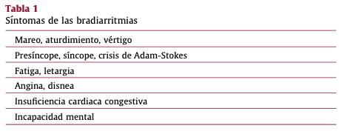
Definición
Bradicardia: frecuencia cardíaca < 60 lpm.
Reacción fisiológica (deportistas sanos) vs. alteración patológica.
Asintomáticas o sintomáticas (< 50 lpm):
Estables o inestables.
Bradiarritmias y bloqueos de la conduccion. Rev Esp Cardiol. 2012;65(7):656–667 .

Slide 4
Causas
IAM.
Miocarditis.
Alteraciones electrolíticas.
Enfermedad del nodo sinusal.
Intoxicación: digoxina, betabloqueadores.
Respuesta vasovagal.
Hipoxemia.
Hipoglucemia.
Hipotermia.
Hipotiroidismo.
Hipertensión endocraneana.
Bradiarritmias y bloqueos de la conduccion. Rev Esp Cardiol. 2012;65(7):656–667 .

Slide 5
Evaluación inicial
ABCDE.
¿Oxígeno suplementario?
Acceso venoso.
Monitoreo cardioscópico y saturación de oxígeno.
Electrocardiograma: bloqueos AV.

Slide 6
Bradicardia sinusal
EKG: onda P normal seguida de complejo QRS normal, RR regular.
Fisiológica y transitoria por aumento del tono vagal.
Patológica: persistente, < 40 lpm en el día, sintomática ➡️ disfunción del nodo sinusal.
Bayes de Luna A. Manual de electrocardiografía básica. Caduceo Multimedia SL; 2014.

Slide 7
Disfunción del nodo sinusal
Espectro de trastornos que afectan la generación del impulso en el nodo sinusal y su transmisión en las aurículas. Puede causar bradiarritmias y taquiarritmias.
Bradicardia sinusal persistente.
Pausas o paradas sinusales.
Bloqueo de salida senoauricular.
Taquicardia auricular (FA).
Síndrome de bradicardia-taquicardia.
Bradiarritmias y bloqueos de la conduccion. Rev Esp Cardiol. 2012;65(7):656–667 .

Slide 8
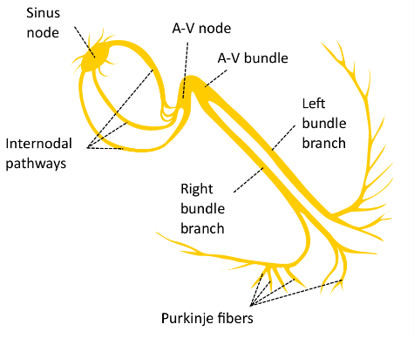
Bloqueos de la conducción AV
Trastorno en el que los impulsos auriculares son conducidos con retraso o no son conducidos en lo absoluto a los ventrículos, sin estar en un período refractario fisiológico.
Incidencia de hasta el 30 %
Principal indicación del marcapasos.
Bradiarritmias y bloqueos de la conduccion. Rev Esp Cardiol. 2012;65(7):656–667 .

Slide 9
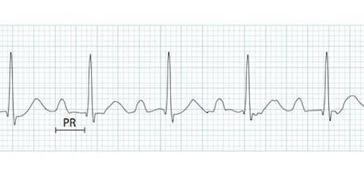
Bloqueo AV de primer grado
EKG: todas las P están seguidas de QRS, PR > 200 mseg.
Usualmente asintomático, transitorio.
No necesita tratamiento específico, responde a atropina.
ECG library. Life in the fastline. https://litfl.com/ecg-library/

Slide 10
Bloqueo AV de segundo grado
Mobitz tipo 1 (fenómeno de Wenckebach):
EKG: prolongación del intervalo PR hasta una P que no conduce.
Bloqueo reversible del nodo AV (fatiga progresiva). Funcional.
Pocos síntomas. Benigno, bajo riesgo.
Responde a atropina.
ECG library. Life in the fastline. https://litfl.com/ecg-library/

Slide 11
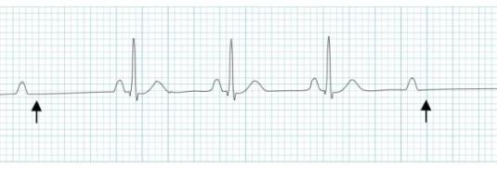
Bloqueo AV de segundo grado
Mobitz tipo 2:
EKG: P que no conduce intermitente, sin prolongación del PR. 75 % QRS ancho.
Falla en sistema His-Purkinje (todo o nada). Estructural. BRIHH.
Compromiso hemodinámico, bradicardia severa, progresión.
Riesgo de asistolia del 35 %.
No responde a atropina.
ECG library. Life in the fastline. https://litfl.com/ecg-library/
Notes:
Mobitz II generalmente se debe a una falla de conducción a nivel del sistema His-Purkinje (es decir, debajo del nodo AV). Mientras que Mobitz I generalmente se debe a una supresión funcional de la conducción AV (p. Ej., Debido a fármacos, isquemia reversible), es más probable que Mobitz II se deba a daños estructurales en el sistema de conducción (p. Ej., Infarto, fibrosis, necrosis). Los pacientes suelen tener un BRI o bloqueo bifascicular preexistente, y el bloqueo AV de segundo grado se produce por una falla intermitente del fascículo restante (“bloqueo bilateral de rama del haz”). En alrededor del 75% de los casos, el bloqueo de conducción se localiza distal al haz de His, produciendo complejos QRS anchos. En el 25% restante de los casos, el bloqueo de conducción se localiza dentro del propio haz de His, produciendo complejos QRS estrechos. A diferencia de Mobitz I, que se produce por la fatiga progresiva de las células del nódulo AV, Mobitz II es un fenómeno de "todo o nada" por el cual las células de His-Purkinje de forma repentina e inesperada no logran conducir un impulso supraventricular. Puede que no haya un patrón para el bloqueo de la conducción o, alternativamente, puede haber una relación fija entre las ondas P y los complejos QRS, por ejemplo, bloqueo 2: 1, bloqueo 3: 1.

Slide 12
Bloqueo AV de segundo grado
Relación fija (2:1):
EKG: proporción fija de P:QRS.
Mobitz I o II.
Pronóstico variable.
ECG library. Life in the fastline. https://litfl.com/ecg-library/

Slide 13
Bloqueo AV de segundo grado
De alto grado:
EKG: proporción fija de P:QRS ≥ 3:1.
Baja frecuencia ventricular, conserva relación AV.
ECG library. Life in the fastline. https://litfl.com/ecg-library/

Slide 14
Bloqueo AV de tercer grado
EKG: P y QRS con frecuencias independientes.
Disociación AV proveniente de Mobitz I o II.
Alto riesgo de muerte súbita.
No responde a atropina, requiere marcapasos.
ECG library. Life in the fastline. https://litfl.com/ecg-library/

Slide 15
Tratamiento
Principios:
Tratar agudamente solo las sintomáticas.
La bradicardia debe ser la responsable de los síntomas y signos de hipoperfusión.
Alto riesgo de progresar a ritmos más avanzados y peligrosos:
Bloqueo Mobitz 2.
Bloqueo 2:1.
Bloqueo de tercer grado.
Paciente que ya ha realizado un episodio de asistolia.

Slide 16
Tratamiento
Criterios de inestabilidad:
El manejo depende de la causa subyayente y de la severidad de los síntomas.
Signos de falla cardíaca.
Signos de choque.
Hipoten-sión arterial.
Estado mental alterado.
Angina de pecho.
Panchal AR, et. al. Part 3: adult basic and advanced life support: 2020 AHA Guidelines for Cardiopulmonary Resuscitation and Emergency Cardiovascular Care. Circulation. 2020.

Slide 17
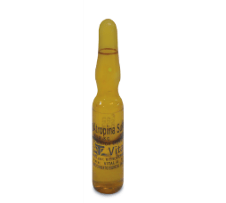
Medicamentos
Atropina:
Anticolinérgico.
Primera línea de manejo.
🥴 No funciona en los bloqueos distales.
⚠️ No debe retrasar el uso de marcapasos.
1 mg / mL
Dosis
1 mg cada 3 – 5 min, máx. 3 mg.
Panchal AR, et. al. Part 3: adult basic and advanced life support: 2020 AHA Guidelines for Cardiopulmonary Resuscitation and Emergency Cardiovascular Care. Circulation. 2020.

Slide 18
Medicamentos
Adrenalina:
Efecto Ⲁ y β adrenérgico.
Usar si no hay mejoría como atropina o como terapia transitoria.
“Push-dose” para hipotensión.
⚠️ Reponer volemia y titular.
1 mg / mL
Dosis
2 – 10 ug/min.

Slide 19
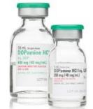
Medicamentos
Dopamina:
Efecto β y Ⲁ adrenérgico dosis - dependiente.
Usar si no hay mejoría como atropina o como terapia transitoria.
⚠️ Reponer volemia y titular.
40 mg / mL
Dosis
5 – 20 ug/kg/min.

Slide 20
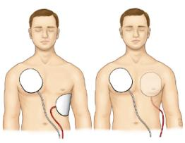
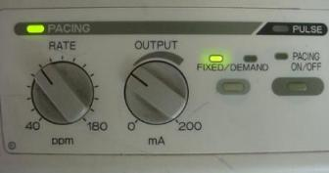
Marcapasos transcutáneo
Medida transitoria.
Indicaciones: no respuesta a atropina, bloqueos ≥ Mobitz 2, inestabilidad.
Requiere sedoanalgesia.

Slide 21
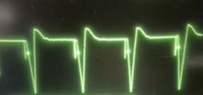
Marcapasos transcutáneo
Signos de captura adecuada:
Espiga de marcapasos en trazado cardioscópico.
Cada espiga va seguida de un QRS.
Cada espiga y QRS se correlacionan con pulso arterial.
Los síntomas del paciente mejoran.

Slide 22
Tratamiento
Panchal AR, et. al. Part 3: adult basic and advanced life support: 2020 AHA Guidelines for Cardiopulmonary Resuscitation and Emergency Cardiovascular Care. Circulation. 2020.

Slide 23
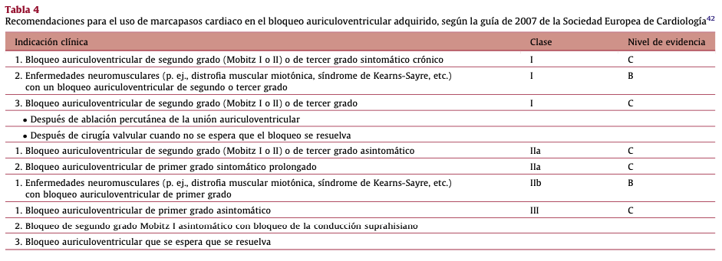
Marcapasos permanente

Slide 24
Algoritmo de manejo

Slide 25
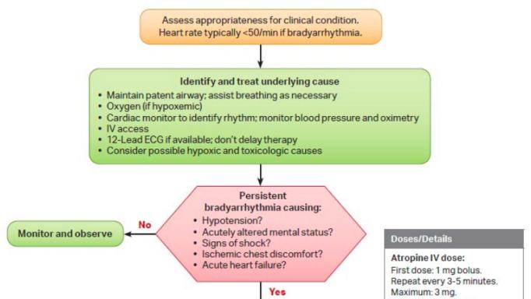

Slide 26
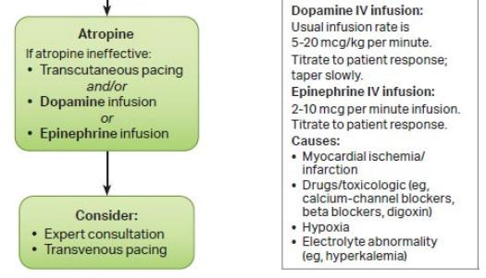
Panchal AR, et. al. Part 3: adult basic and advanced life support: 2020 AHA Guidelines for Cardiopulmonary Resuscitation and Emergency Cardiovascular Care. Circulation. 2020.

Slide 27
Conclusiones y recomendaciones
Las principales badiarritmias son los bloqueos AV.
La primera línea de manejo es la atropina y como alternativa se puede usar vasoprespres o marcapasos transcutáneo.
En los bloqueos de avanzados (desde Mobitz 2), se debe considerar desde el inicio el uso marcapasos.
Solo se deben manejar farmacológicamente las bradicardias sintomáticas – inestables.

Slide 28
¡Gracias!
valeria.martinez@cursofuturosresidentes.com
@craftmedicine

